Slide 1
CATALOGO
Monster_Chokis
Rafael_Arellano_Y_García_Moreno
monsterchokis.emprende@hotmail.com
Telf.:_242.2_Cel.:_0980487500
Tulcán_Ecuador
Dale_Una_Monster_Caricia_Seductora_A_TU_Boca

Slide 2
Monster_ Chokis
Rafael_ Arellano_ Y _García _Moreno
monsterchokis.emprende@hotmail.com
Telf.: _242.2 Cel.:_ 0980487500
Tulcán-_ Ecuador
VISION
MISION
Será_una_ empresa_ reconocida_ y _posicionada_a_ nivel_ nacional_ e_ internacional_, _por _su _excelente_ calidad_ y _mejor_ alternativa_ en_ chocolates _generando _en _nuestros_ clientes_ un_ grado-_máximo_ de _satisfacción_ y_ atención.
Proporcionar _a _nuestro _cliente_ un_ producto_ 100% _ecuatoriano_ y_ natural_;_ así _mismo_dar _a _conocer_ el_ producto _en_ sus_ diferentes_ presentaciones_ como_ una _alternativa _innovadora _y _diferente_ llegando_ a_ satisfacer_ a _los_ paladares _más _exigentes.
Dale_Una_Monster_Caricia_Seductora_A_TU_Boca

Slide 3
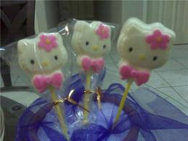
Monster_ Chokis
Rafael_ Arellano _Y_ García _Moreno
monsterchokis.emprende@hotmail.com
Telf.: _242.2 _ Cel.: 0980487500
Tulcán-_ Ecuador
Monster_ kitt
$ 0.75
Chocolate_ Blanco _Decorado_ Con Chocolat_e _Rosado._ Pasas, _Con _El Empaque_ Kitt
Cód.: 0459-1
Dale_ Una _Monster _Caricia_ Seductora_ A_ TU_ Boca

Slide 4
Monster_ Chokis
Rafael_ Arellano_ Y _García _Moreno
monsterchokis.emprende@hotmail.com
Telf.: _242.2 Cel.:_ 0980487500
Tulcán-_ Ecuador
Choki_ Apple
1.00
Manzana _Bañada _En_ Chocolate_ Y Decorada_ Con_ Roklest_ Con_ Envoltura Atractiva.
Cód.: 0565-8
Dale _Una _Monster _Caricia_ Seductora _A _TU _Boca

Slide 5
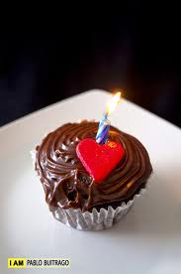
Monster_ Chokis
Rafael_ Arellano_ Y _García _Moreno
monsterchokis.emprende@hotmail.com
Telf.: _242.2 Cel.:_ 0980487500
Tulcán-_ Ecuador
Choki_Heart
1.25
Ponkey_ Decorado_ Con_ Chocolate_ Con El_ Detalle_ Del _ Heart.
Cod:0-136-745
Dale _Una _Monster _Caricia_ Seductora _A _TU _Boca

Slide 6
Monster_ Chokis
Rafael_ Arellano_ Y _García _Moreno
monsterchokis.emprende@hotmail.com
Telf.: _242.2 Cel.:_ 0980487500
Tulcán-_ Ecuador
Choki Love
2.50
Dale Un Poco De Amor A Tu Corazón Con Este Delicioso Chocolate
Chocolate Negro Decorado Con Chocolate rojo
Cod:0872-1
Dale _Una _Monster _Caricia_ Seductora _A _TU _Boca

Slide 7
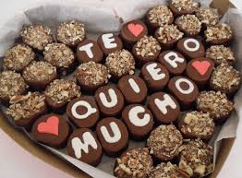
Monster_ Chokis
Rafael_ Arellano_ Y _García _Moreno
monsterchokis.emprende@hotmail.com
Telf.: _242.2 Cel.:_ 0980487500
Tulcán-_ Ecuador
Choki TKM
0,50
Másmelo _bañado _en_ chocolate_ y cubierto_ de _coco_ rallado
Cod:0589-2
Disfrútelo _El_ Mas Rico_ Y_ Delicioso_ Chocolate
Dale _Una _Monster _Caricia_ Seductora _A _TU _Boca

Slide 8
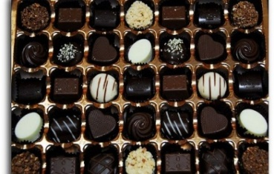
Monster_ Chokis
Rafael_ Arellano_ Y _García _Moreno
monsterchokis.emprende@hotmail.com
Telf.: _242.2 Cel.:_ 0980487500
Tulcán-_ Ecuador
Choki Variadito
0,25
Chocolate _hecho_ con _diferentes figuras_ de _moldes
Cód.: 5854-6
Los _Mas_ Pequeños_ Trocitos_ De_ Chocolate_ Para_ Su_ Paladar
Dale _Una _Monster _Caricia_ Seductora _A _TU _Boca

Slide 9
Monster_ Chokis
Rafael_ Arellano_ Y _García _Moreno
monsterchokis.emprende@hotmail.com
Telf.: _242.2 Cel.:_ 0980487500
Tulcán-_ Ecuador
Choco Melitos
0,35
El_ mas_ rico_ y_ exquisito _másmelo
Másmelos _rellenos _de_ chocolates_ y decorados _con _grageas _y _coco.
Cód.: 1124-1
Dale _Una _Monster _Caricia_ Seductora _A _TU _Boca

Slide 10
Monster_ Chokis
Rafael_ Arellano_ Y _García _Moreno
monsterchokis.emprende@hotmail.com
Telf.: _242.2 Cel.:_ 0980487500
Tulcán-_ Ecuador
Monster_Chokis
0,75
El_Mas_Rico_Y_Delicioso_Chocolate
Para_Deleitar _Su_Paladar
Cód.: 05214-3
Ponkey_ bañado _en_ chocolate_ y decorado _con_ grageas _y_ dulce_ de _mora
Dale _Una _Monster _Caricia_ Seductora _A _TU _Boca

Slide 11
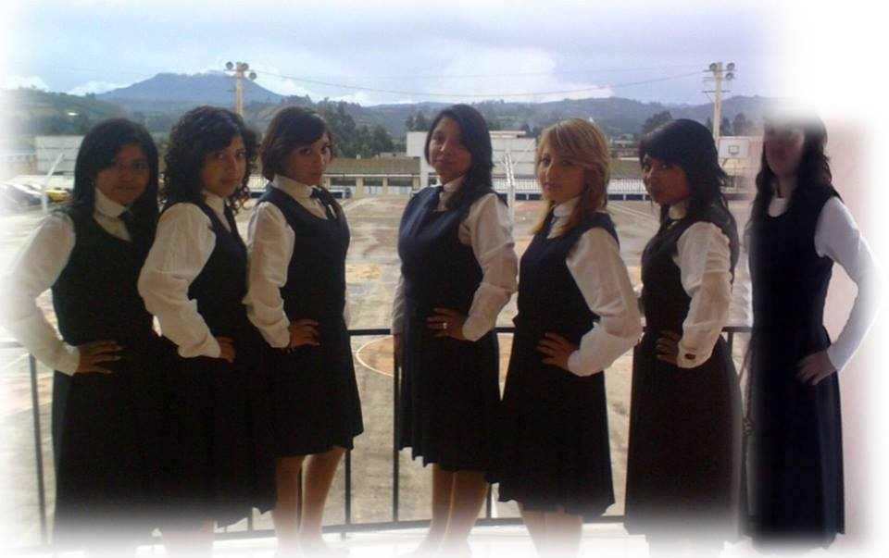
Monster_ Chokis
Rafael_ Arellano_ Y _García _Moreno
monsterchokis.emprende@hotmail.com
Telf.: _242.2 Cel.:_ 0980487500
Tulcán-_ Ecuador
Monster_Chokis
Dale _Una _Monster _Caricia_ Seductora _A _TU _Boca

